Slide 1
Ravitsemussitoumus 8.6.2017
Merja Jokiniemi
-emäntä, Tampereen steinerkoulun oppilasravintola
-toimitusjohtaja, osuuskunta Tampereen Timjami
-puheenjohtaja, Pirkanmaan Ammattikeittiöosaajat ry

Slide 2
Työväline ammattikeittiöille
-konkreettisia sitoumuksia

Slide 3
Laadukas kouluruokailu
-kansanterveydellinen teko
-perustana Kouluruokasuositus

Slide 4
Miten nuori valitsee?

Slide 5
Mitä me lupaamme?
-Kahviossa joka päivä vähintään yksi välipalatuote, jossa ei lisättyä sokeria
-Kasvisruokapäivä kaikille vähintään kerran kahdessa viikossa
-Lautasmalli-valokuva kaikista annoksista

Slide 6
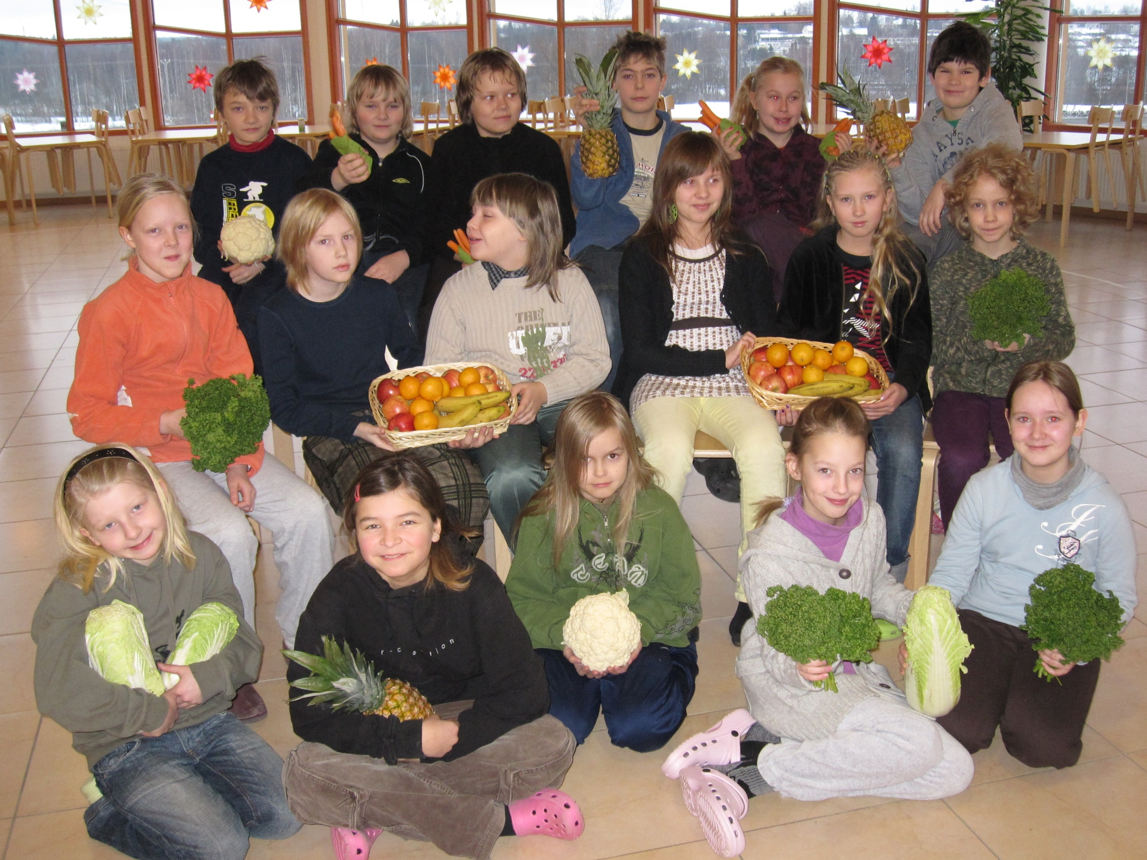

Slide 7
Tapa- ja juhlakulttuuria unohtamatta

